Slide 1
Кейс-поединки кейс №3 «Чужие-свои дети или проблемы приёмных детей в семье с собственными детьми»

Slide 2
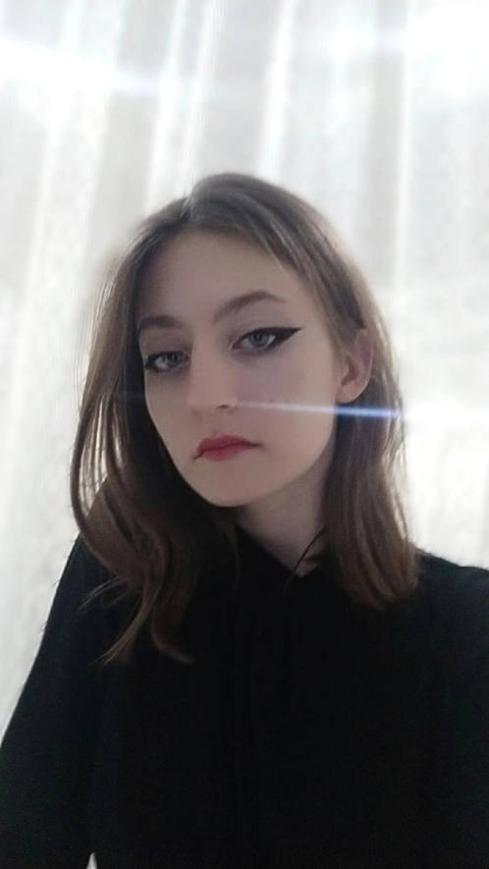
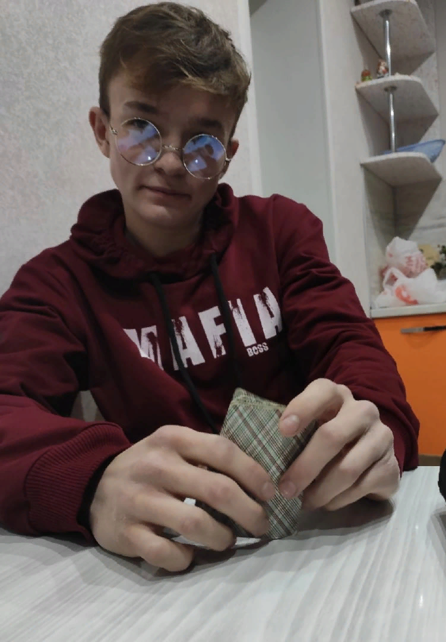
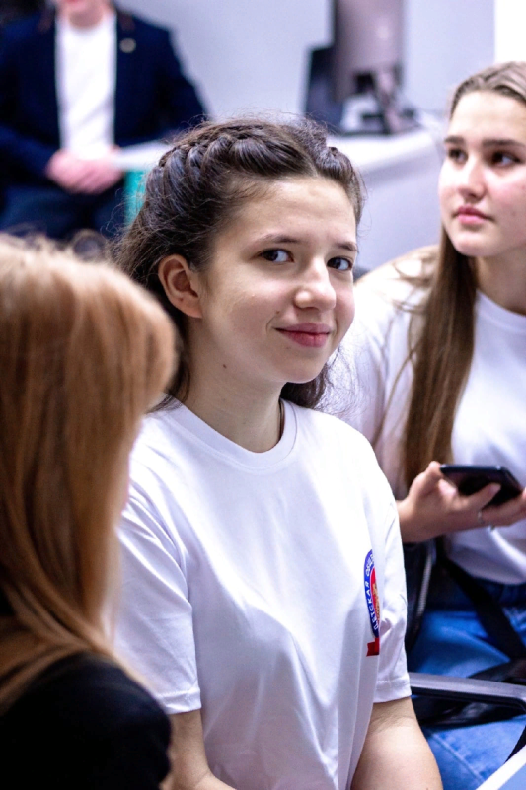
НАША КОМАНДА
Название команды: «Ноосфера»
Участники
Сибгатуллова Злата
Сидоров Кирилл
Ещеркина Дарья

Slide 3
Ситуация, требующая решения:
Самое тяжелое событие, которое может произойти в жизни ребенка – это утрата родителей. Их гибель или лишение родительских прав не может бесследно пройти и не оставить след на неокрепшей психике малыша. Поэтому, когда ребенок попадает в приемную семью, где уже есть дети, очень важно помочь понять и принять кровным и приемным детям друг друга, подарив им тепло своей души, любовь, знания и умения, да и просто состояние счастья и благополучия поровну, чтобы избежать внутрисемейных конфликтов

Slide 4
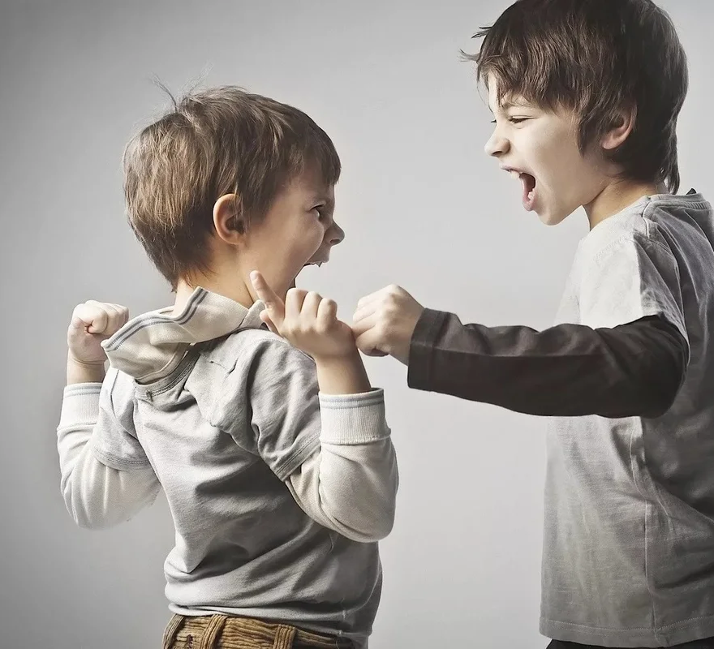
Проблема семьи
В данной семье не ладят приемные и кровные дети. На почве ревности рождаются многочисленные конфликты, которые разрушают семейный уклад.

Slide 5
Справочная литература
О. Лихунова «Хочешь, я буду твоей мамой?»
Т. Панюшева, М. Капилина «Приемный ребенок. Жизненный путь, помощь и поддержка»
Людмила Петрановская «Минус один? Плюс один! Приемный ребенок в семье»

Slide 6
Спасибо за внимание!

